Slide 1



Programme de remédiation intensive
-Français-
Semaine: 4
Séance : 23
Version expérimentale pour les Ecoles Pionnières.
Non définitive. En cours d’amélioration.

Slide 2


Pour l’enseignant – A ne pas lire aux élèves
Recommandations générales pour les enseignant(e)s
. 1. Se préparer : lire attentivement l’ensemble des diapositives en amont afin de s’en imprégner et élaborer la carte mentale de la leçon et anticiper les enchaînements.
2. Couvrir le contenu de la leçon avec une vérification permanente de la compréhension : ne pas sauter de diapositives et vérifier la compréhension; en maintenant un rythme soutenu sans temps mort;
3.Rester fidèle au scénario pédagogique : suivre les consignes du ruban didactique activement, sans se limiter à une lecture passive.
4.Expliquer les consignes: s’assurer que tous les élèves comprennent les consignes des activités, en les invitant à les reformuler ou à les réexpliquer, si besoin, dans leur langue maternelle.
5.Donner un feed back riche et systématique : solliciter la participation du maximum d’ élèves en les questionnant et en corrigeant les erreurs.
6.Adopter une posture dynamique : circuler dans la classe, capter l’attention par des explications, et au besoin , illustrer par des exemples;

Slide 3
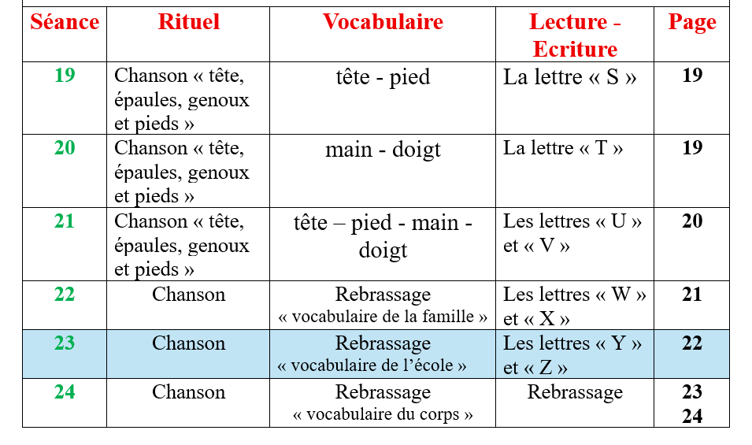
Pour l’enseignant(e) – ne pas lire aux élèves
La répartition quotidienne des activités
Semaine : 4

Slide 4


A la fin de la séance d’aujourd’hui,
au moins 80% des élèves doivent être capables de :
Réviser le vocabulaire de l’école
Reconnaitre, nommer et écrire les lettres Y et Z

Slide 5






Pour l’enseignant ( e )
Matériel technique
PC + PPT
Pointeur
Projection ajustée
Matériel didactique
Ardoise
Cahier
Livret
Cartes

Slide 6

Plan de la séance
1. Ouverture
10 min
2. Vocabulaire
10 min
3. Pré- lecture
15 min
15 min
4. Graphisme et coloriage .
5. jeu ludique.
05 min

Slide 7


Bonjour ! Nous allons commencer la séance de français.

Slide 8



10 min
Rituel
Chanson action
Version provisoire pour la formation des enseignants

Slide 9


1. Chanson action | 2. Vocabulaire | 3. Pré-lecture | 4.Graphisme | 5.Jeu
.
  Nous allons écouter une chanson et nous allons chanter.

Slide 10

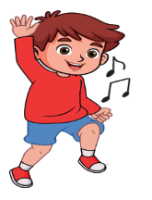

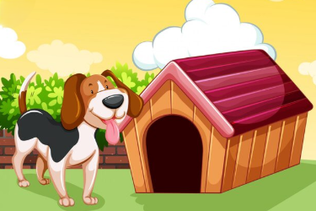
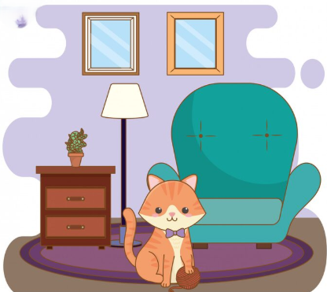
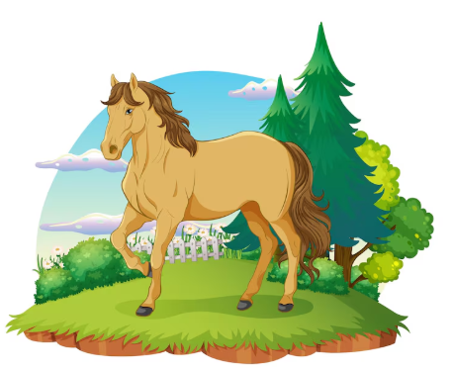
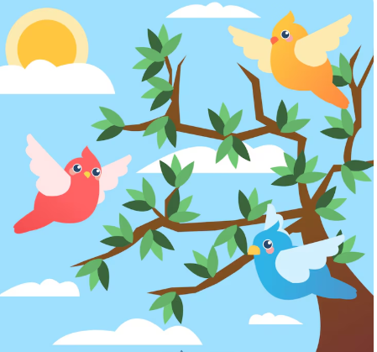
1. Rituel | 2. Vocabulaire | 3. Lecture | 4.Ecriture | 5.Pratique autonome | 6.Jeu
Diffusion automatique.

Slide 11

10 min
Vocabulaire
Version provisoire pour la formation des enseignants

Slide 12

Pour l’enseignant (e )
Objectifs de l’activité
Réviser le vocabulaire de la famille:
école – cartable – livre – ardoise - trousse – cahier - Stylo - gomme – crayon.

Slide 13
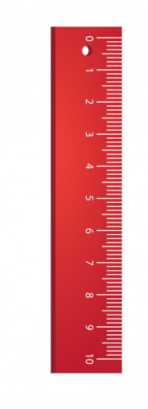








1. Chanson action | 2. Vocabulaire | 3. Pré-lecture | 4.Graphisme | 5.Jeu
  Nous allons réviser le vocabulaire de la famille.

Slide 14

Rebrassage du vocabulaire (2)
Jeu du duel
Version provisoire pour la formation des enseignants

Slide 15

1. Chanson action | 2. Vocabulaire | 3. pré- lecture | 4. graphisme | 5.Jeu
Vous allez passer au tableau pour jouer à deux. Un élève montre 3 images, une après l’autre, et l’autre dit les mots. Par la suite les rôles seront échangés.
Je montre 3 images au hasard
Je dis les mots

Slide 16




1. Rituel | 2. Vocabulaire | 3. Lecture- écriture | 4.Pratique autonome | 5.Jeu
Qui veut passer au tableau?
L’enseignant (e ) fait passer les élèves deux par deux et annonce le gagnant.
Après le passage de quelques élèves, changez de liste.

Slide 17

1. Rituel | 2. Vocabulaire | 3. Lecture- écriture | 4.Pratique autonome | 5.Jeu
Qui veut passer au tableau?
L’enseignant (e ) fait passer les élèves deux par deux et annonce le gagnant.
Après le passage de quelques élèves, changez de liste.

Slide 18
Rituel
La chanson de l’alphabet
Version provisoire pour la formation des enseignants

Slide 19

Nous allons écouter et chanter la chanson de l’alphabet.

Slide 20

Nous allons écouter et chanter la chanson de l’alphabet.

Slide 21
Ouvrez vos livrets à la page 3.

Slide 22
Nous allons chanter la chanson en pointant les lettres avec le doigt.

Slide 23
Qui veut chanter en pointant les lettres ?

Slide 24

15 min
Pré-lecture
Les lettres Y et Z
Version provisoire pour la formation des enseignants

Slide 25
1. Chanson action | 2. Vocabulaire | 3. Pré-lecture | 4.Graphisme | 5.Jeu
Nous allons apprendre à lire les lettres Y et Z
Y
Z

Slide 26
1. Chanson action | 2. Vocabulaire | 3. Pré-lecture | 4.Graphisme | 5.Jeu
C’est la lettre Y, elle fait le son « Y». Lisons ensemble «Y ».
Y

Slide 27

1. Chanson action | 2. Vocabulaire | 3. Pré-lecture | 4.Graphisme | 5.Jeu
  C’est un yoyo, yoyo. Lisons ensemble « yoyo ».
a
YOYO

Slide 28
1. Chanson action | 2. Vocabulaire | 3. Pré-lecture | 4.Graphisme | 5.Jeu
  Je vois la lettre Y et j’ entends « Y». « Y » yoyo. Répétons ensemble « Y » yoyo.
  L’enseignant( e) pointe la lettre Y
a
YOYO

Slide 29
1. Chanson action | 2. Vocabulaire | 3. Pré-lecture | 4.Graphisme | 5.Jeu
C’est la lettre Z, elle fait le son « z ». Lisons ensemble « z ».
Z

Slide 30
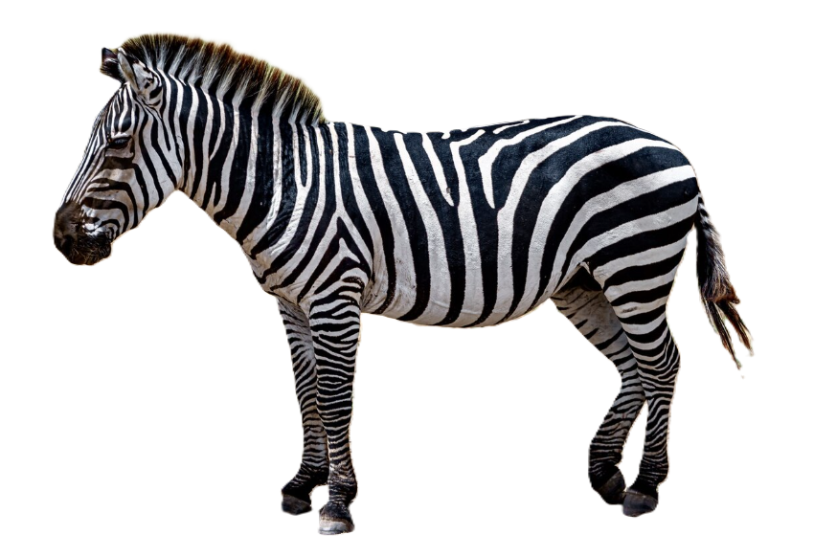
1. Chanson action | 2. Vocabulaire | 3. Pré-lecture | 4.Graphisme | 5.Jeu
  C’est un zèbre. zèbre Lisons ensemble « zèbre».
a
ZÈBRE

Slide 31
1. Chanson action | 2. Vocabulaire | 3. Pré-lecture | 4.Graphisme | 5.Jeu
  Je vois la lettre Z et j’ entends « z ». « Z » zèbre. Répétons ensemble « z » zèbre.
  L’enseignant( e) pointe la lettre Z
a
ZÈBRE

Slide 32


Rebrassage
de la pré-lecture (1)
Je dis, tu montres
Version provisoire pour la formation des enseignants

Slide 33

1. Chanson action | 2. Vocabulaire | 3. Pré-lecture | 4.Graphisme | 5.Jeu
Levez la carte de la lettre Y

Slide 34

1. Chanson action | 2. Vocabulaire | 3. Pré-lecture | 4.Graphisme | 5.Jeu
C’est la lettre Y
Y
Y

Slide 35
1. Chanson action | 2. Vocabulaire | 3. Pré-lecture | 4.Graphisme | 5.Jeu
Levez la carte de la lettre Z

Slide 36
1. Chanson action | 2. Vocabulaire | 3. Pré-lecture | 4.Graphisme | 5.Jeu
C’est la lettre Z
Z
Z

Slide 37

Rebrassage
de la pré-lecture (2)
Chasse aux lettres
Version provisoire pour la formation des enseignants

Slide 38

1. Chanson action | 2. Vocabulaire | 3. Pré-lecture | 4.Graphisme | 5.Jeu
Observez bien cette liste.
V Y Z H X V Z Y A Z X Y

Slide 39

1. Chanson action | 2. Vocabulaire | 3. Pré-lecture | 4.Graphisme | 5.Jeu
Qui veut passer au tableau pour montrer la lettre Y?
V Y Z H X V Z Y A Z X Y

Slide 40
1. Chanson action | 2. Vocabulaire | 3. Pré-lecture | 4.Graphisme | 5.Jeu
Qui veut lire? la lettre Y.
V Y Z H X V Z Y A Z X Y

Slide 41
1. Chanson action | 2. Vocabulaire | 3. Pré-lecture | 4.Graphisme | 5.Jeu
Qui veut passer au tableau pour montrer la lettre Z?
V Y Z H X V Z Y A Z X Y

Slide 42
1. Chanson action | 2. Vocabulaire | 3. Pré-lecture | 4.Graphisme | 5.Jeu
Qui veut lire? la lettre Z.
V Y Z H X V Z Y A Z X Y

Slide 43
10 min
Graphisme
Les lettres Y et Z
Version provisoire pour la formation des enseignants

Slide 44
1. Chanson action | 2. Vocabulaire | 3. Pré-lecture | 4.Graphisme | 5.Jeu
Nous allons apprendre à écrire les lettres Y et Z.
Y
Z

Slide 45


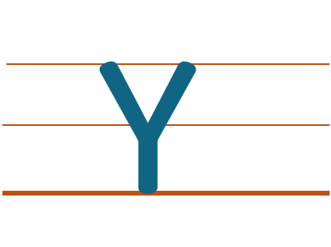
1. Chanson action | 2. Vocabulaire | 3. Pré-lecture | 4.Graphisme | 5.Jeu
Pour écrire la lettre Y, je commence en haut

Slide 46

1. Chanson action | 2. Vocabulaire | 3. Pré-lecture | 4.Graphisme | 5.Jeu
Je trace un trait oblique jusqu’au milieu.

Slide 47
1. Chanson action | 2. Vocabulaire | 3. Pré-lecture | 4.Graphisme | 5.Jeu
Je reviens en haut.

Slide 48

1. Chanson action | 2. Vocabulaire | 3. Pré-lecture | 4.Graphisme | 5.Jeu
Je trace un autre trait oblique.

Slide 49
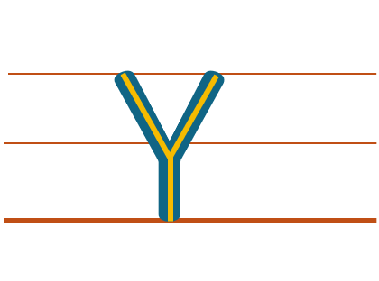
1. Chanson action | 2. Vocabulaire | 3. Pré-lecture | 4.Graphisme | 5.Jeu
Je descends vers le bas.

Slide 50
1. Chanson action | 2. Vocabulaire | 3. Pré-lecture | 4.Graphisme | 5.Jeu
A votre tour. Levez le doigt dans l’air. Écrivez avec moi
L’enseignant(e) simule l’écriture dans l’air en repassant sur la lettre.

Slide 51
1. Chanson action | 2. Vocabulaire | 3. Pré-lecture | 4.Graphisme | 5.Jeu
Prenez vos ardoises.

Slide 52
1. Chanson action | 2. Vocabulaire | 3. Pré-lecture | 4.Graphisme | 5.Jeu
Ecrivez la lettre Y sur vos ardoises.
L’enseignant(e) corrige si nécessaire : refaire la démonstration ou faire passer un élève au tableau.

Slide 53

1. Chanson action | 2. Vocabulaire | 3. Pré-lecture | 4.Graphisme | 5.Jeu
Pour écrire la lettre Z :Je commence en haut.

Slide 54

1. Chanson action | 2. Vocabulaire | 3. Pré-lecture | 4.Graphisme | 5.Jeu
Je trace un petit trait vers la droite.

Slide 55

1. Chanson action | 2. Vocabulaire | 3. Pré-lecture | 4.Graphisme | 5.Jeu
Je descends un grand trait oblique vers le bas.

Slide 56

1. Chanson action | 2. Vocabulaire | 3. Pré-lecture | 4.Graphisme | 5.Jeu
Je trace un autre petit trait vers la droite
.

Slide 57
1. Chanson action | 2. Vocabulaire | 3. Pré-lecture | 4.Graphisme | 5.Jeu
A votre tour. Levez le doigt dans l’air. Écrivez avec moi
L’enseignant(e) simule l’écriture dans l’air en repassant sur la lettre.

Slide 58
1. Chanson action | 2. Vocabulaire | 3. Pré-lecture | 4.Graphisme | 5.Jeu
Prenez vos ardoises.

Slide 59
1. Chanson action | 2. Vocabulaire | 3. Pré-lecture | 4.Graphisme | 5.Jeu
Ecrivez la lettre Z sur vos ardoises.
L’enseignant(e) corrige si nécessaire : refaire la démonstration ou faire passer un élève au tableau.

Slide 60

10 min
Graphisme
Je m’exerce dans
mon cahier d’activités
Version provisoire pour la formation des enseignants

Slide 61




1. Chanson action | 2. Vocabulaire | 3. Pré-lecture | 4.Graphisme | 5.Jeu
  Prenez le livret, un crayon et des crayons de couleur.

Slide 62
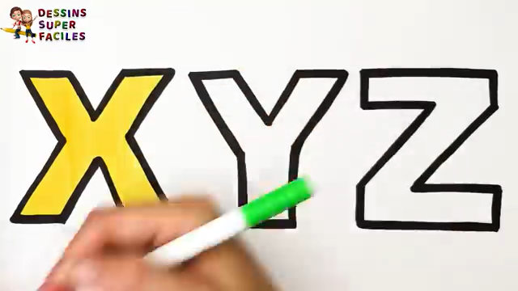
1. Chanson action | 2. Vocabulaire | 3. Pré-lecture | 4.Graphisme | 5.Jeu
Regardez comment on fait pour colorier les lettres y et z.

Slide 63
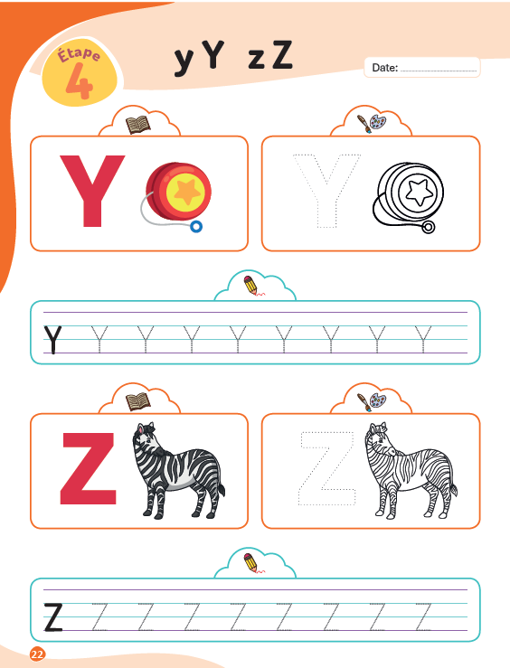
1. Chanson action | 2. Vocabulaire | 3. Pré-lecture | 4.Graphisme | 5.Jeu
  Ouvrez vos livrets à la page 22.
  Vous allez colorier les lettres W et X et les images comme dans le modèle.

Slide 64

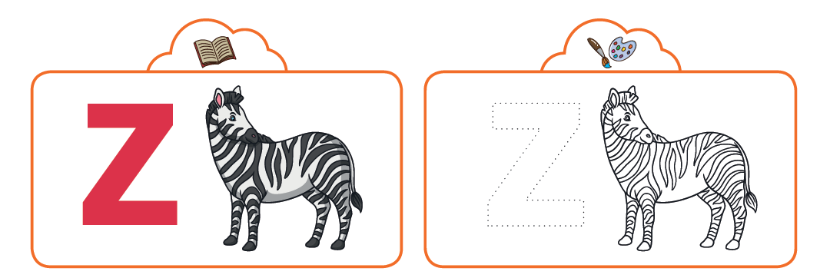
1. Chanson action | 2. Vocabulaire | 3. Pré-lecture | 4.Graphisme | 5.Jeu
  Prenez vos crayons de couleur et commencez le coloriage.

Slide 65
1. Chanson action | 2. Vocabulaire | 3. Pré-lecture | 4.Graphisme | 5.Jeu
  Vous allez écrire les lettres W et X comme dans le modèle.

Slide 66
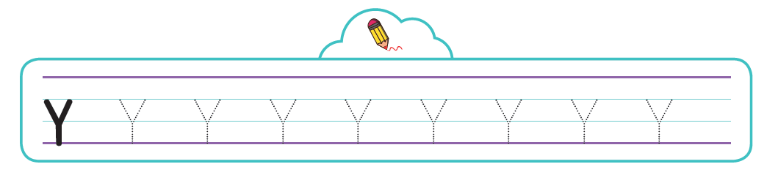
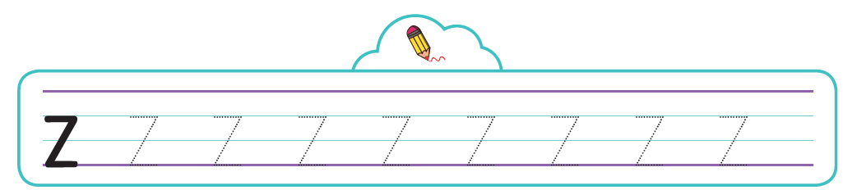
1. Chanson action | 2. Vocabulaire | 3. Pré-lecture | 4.Graphisme | 5.Jeu
  Prenez vos crayons et commencez l’écriture.

Slide 67

05 min
Jeu du panier
Version provisoire pour la formation des enseignants

Slide 68

1. Rituel | 2. Vocabulaire | 3. Lecture- écriture | 4.Pratique autonome | 5.Jeu
Nous allons jouer au jeu du panier.
L’enseignant (e ) met les cartes des lettres étudiées dans un petit panier.
Les élèves s’assoient en cercle ou forment un cercle debout.

Slide 69
1. Rituel | 2. Vocabulaire | 3. Lecture- écriture | 4.Pratique autonome | 5.Jeu
Placer les cartes étudiées dans un petit panier.
Montrer la carte et indiquer la lettre, syllabe ou mot sur le tableau.
Les élèves s’asseyent en cercle.
Quand la musique ou le signal sonore joue, passer le panier entre eux.
Quand la musique ou le signal s’arrête, l’élève avec le panier prend une carte.
L’élève lit la carte et les autres lisent et repèrent la lettre, syllabe ou mot sur le tableau.
Continuer jusqu’à ce que toutes les cartes soient lues.
Quand la musique ou le signal s’arrête, l’élève avec le panier prend une carte.
L’élève lit la carte et la montre aux autres élèves pour la lire.

Slide 70
A demain !

Slide 71

Réflexions de l’enseignant
Je note mes observations dans le cahier-journal
Les objectifs de ma séance ont-ils été atteints ?
Pourquoi ? Que faire les prochaines séances ?

